Slide 1
Bina bilgileri modülü
OKULLAR

Slide 2
İLÇELER
İLK OLARAK
NE YAPACAK?

Slide 3
Bakanlığımızın bu yıl kullanıma açtığı «Bina Bilgileri Modülü» ü, kullanımı esnasında bir çok sıkıntıları da beraberinde getirdi.
Özellikle okullarımız başta olmak üzere ilçelerimizde de kullanımda yaşanan sıkıntıları gidermek amaçlı bu sunumu hazırladık.
İşe ilk olarak durum tespiti yapmakla başlıyoruz.
Şöyle ki,
Eğer okulun «Bina bilgileri Modülü» ndeki adresi ile «Devlet Kurumları Modülü» ndeki adresi arasında farklılık varsa tüm istatistiki bilgilerin işlendiği «MEİS» modülü girişi yapılamamaktadır.
Yahut okul «Bina bilgileri Modülü» ne giriş yapmadıysa yapması gerekecektir. İlçeler olarak okulların bu modüle giriş yapıp yapmadığını, yaptıysa doğruluk yanlışlığını kontrol ederek başlıyoruz.
Bina Bilgileri Modülü ve MEİS girişlerindeki sorumluluk ilk olarak okullarda daha sonra ise ilçe MEBBİS yöneticileri ve MEİS (İstatistik)’ten sorumlu Strateji Geliştirme Bölüm şube müdürü, şef ve personeldedir.
Yapılacak hatalar yalnızca o okulu değil, tüm ilçeyi hatta ilimizi etkileyeceğinden azami özen gösterilmesi büyük önem arz etmektedir. Bilgi girişleri ve kontrollerinde DİKKATLİ DAVRANMAK GEREKMEKTEDİR.

Slide 4
BİNA BİLGİLERİ MODÜLÜ’NDE ADRES YANLIŞSA KURUMLAR
NE YAPACAK?

Slide 5
Bina Bilgileri Modülü’ ndeki adresiniz hatalıysa, Devlet Kurumları Modülü’ ndeki adres ile uyuşmuyorsa ve bu nedenle MEİS modülü girişi yapılamıyorsa okullar durumu ilçelerindeki sorumlu MEBBİS birimi veya Strateji Geliştirme Bölümü’ne bildirecekler.
İlgili birim, kurum tarafından giriş yapılmış ve kurum onayı verilmişse Bina Bilgileri Modülü’nde öncelikle o kurumun «Kurum Onayı» ve «İlçe Onayı» nı kaldıracak.
Eğer işlemleri tamamlayıp kurum onayı vermediyseniz veya «Bina Bilgileri Modülü» ne ilk kez giriş yapacaksanız ilçeye herhangi bir bildirim yapmaksızın sunumumuzun devamındaki işlemleri yapmanız gerekmektedir.

Slide 6
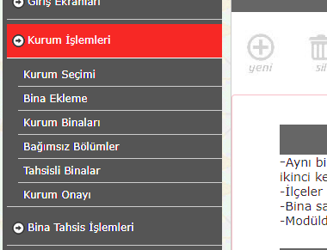
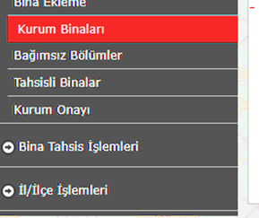
Eğer «Bina Bilgileri Modülü» ndeki adres yanlışsa, kurum ve ilçe onayı verilmişse ve bu hatadan ötürü ilçe tarafından kurum ve ilçe onayı kaldırıldıysa kurumlar öncelikle «Kurum İşlemleri» menüsünden «Kurum Binaları» na tıklayacak.
Kurum ve ilçe onayı verilen hallerde, hata durumunda ilçe tarafından «Kurum Onayı» ve «İlçe Onayı» kaldırılmadan bu bölümde işlem yapılamaz.

Slide 7
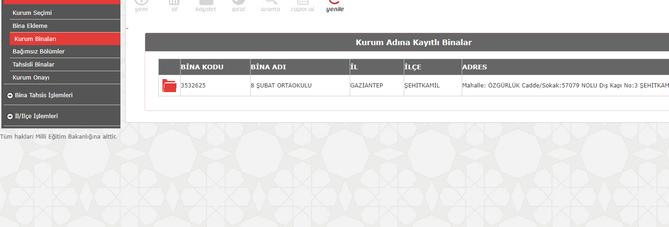
Açılan ekranda kırmızı klasöre tıklayacak.

Slide 8
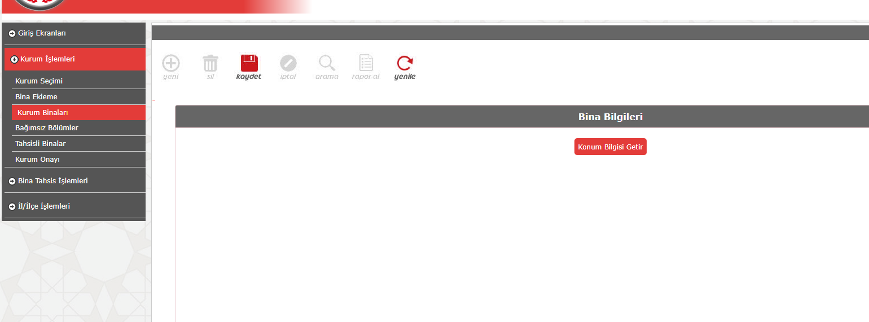
Daha önce kurum onayı vermişse, ilçe tarafından onaylar kaldırıldığında “Sil” butonu aktif olacak. «Sil» butonuna basarak yanlış olan kurum binasını silinecek.

Slide 9
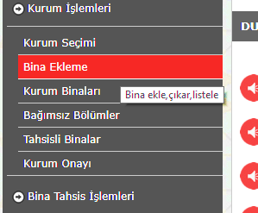
Daha sonra binasını doğru adresle eklemek için “Bina Ekleme” bölümüne tıklayacak.

Slide 10
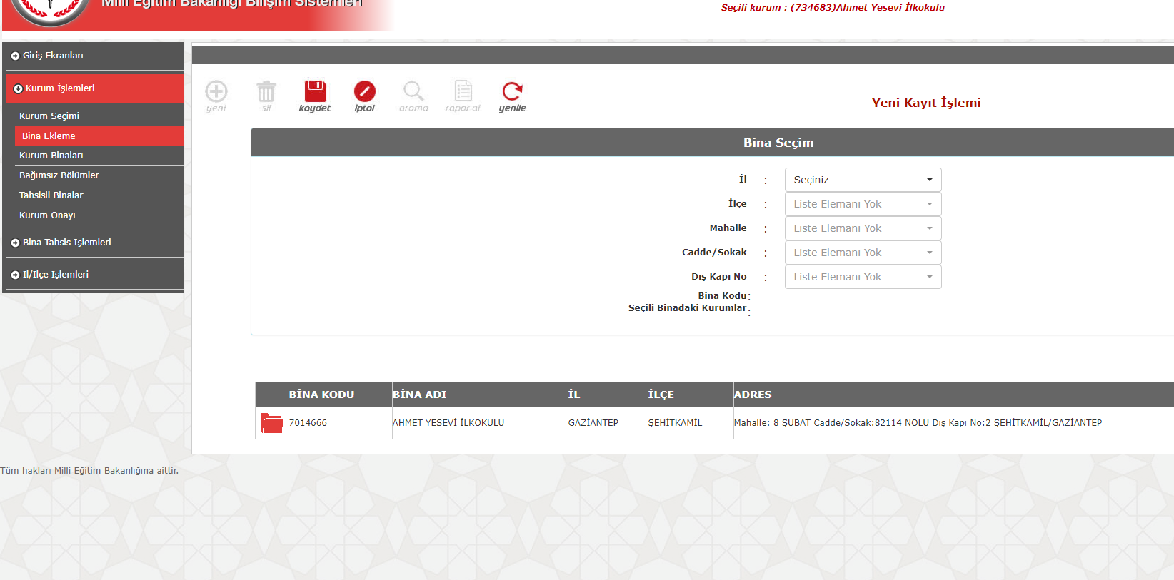
Açılan ekranda ilk önce «(+) Yeni» butonuna tıklayarak «Binanın Doğru Adresi» ni girecek ve «Kaydet» butonuna basarak kaydedecek.

Slide 11
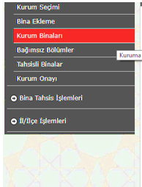
Binayı doğru adresle ekledikten sonra “Kurum Binaları” sekmesine tıklayacak.

Slide 12
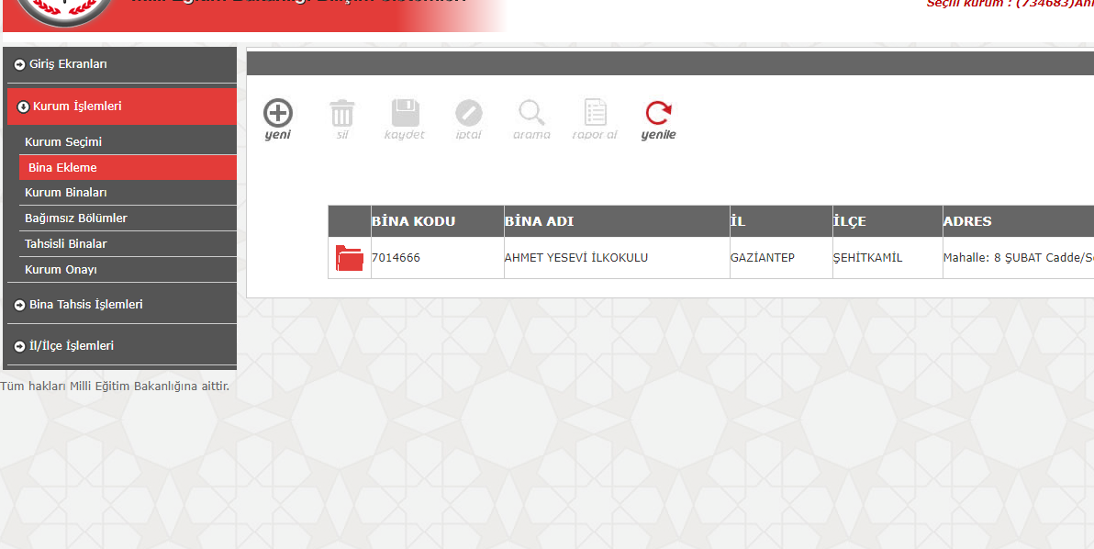
Açılan ekranda «Bina Ekleme» modülü aracılığıyla eklediğimiz bina görünecektir.
Kırmızı renkli klasöre tıklayacak

Slide 13
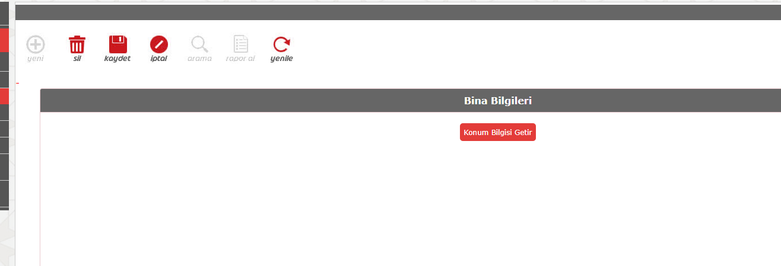
Burada öncelikle “Konum Bilgisi Getir” butonuna tıklayarak haritanın gelmesi sağlanacak.

Slide 14
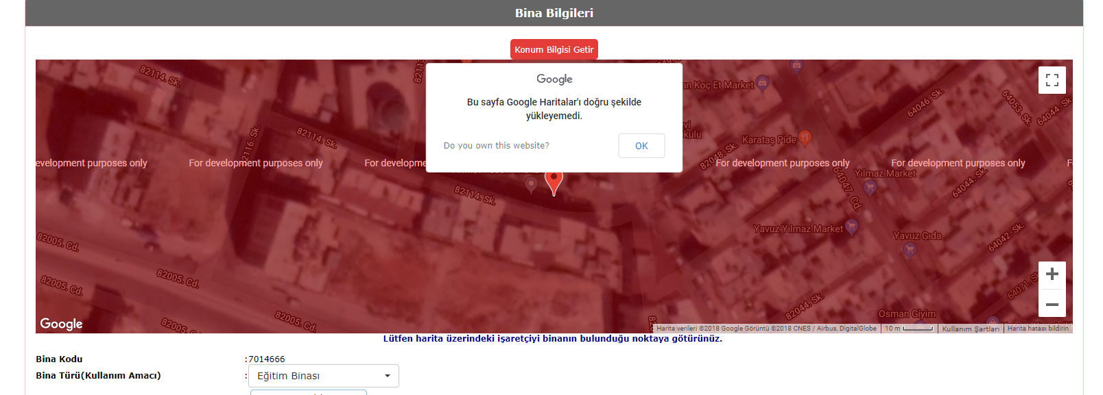
Gelecek olan haritanın temsili görüntüsü bu şekildedir. Harita üzerinde okul adresi tespit edilerek ekranda görülen kırmızı baloncuk doğru adrese konumlandırılacak.

Slide 15
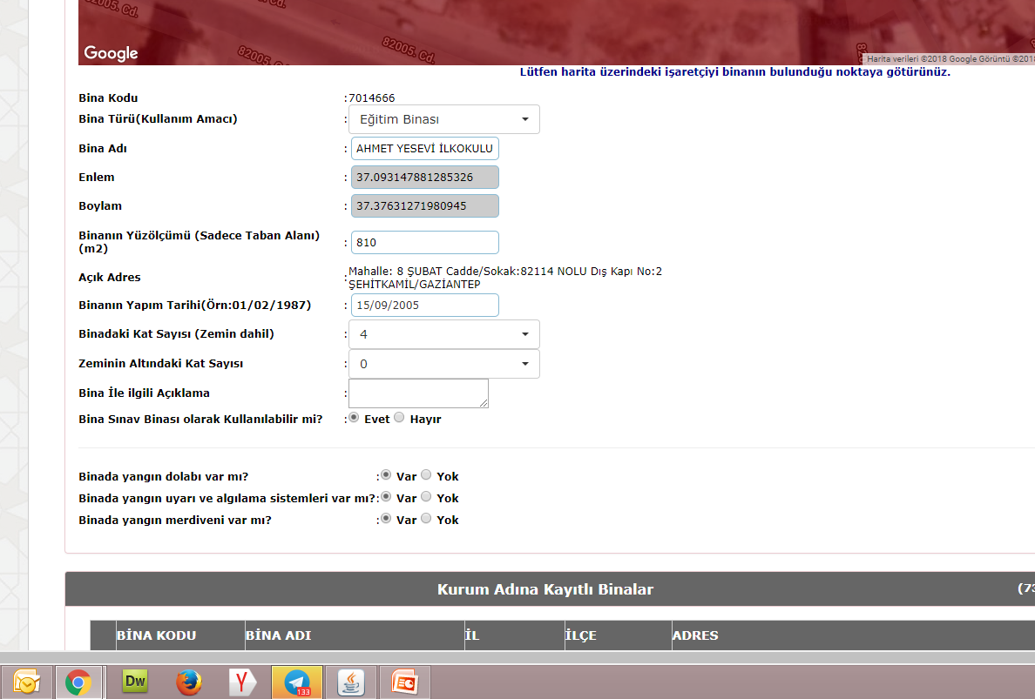
Yine aynı modülün devamında ve haritanın alt kısmında yer alan bilgiler doğru bir şekilde girecek ve en üst kısımdaki kırmızı renkli «Kaydet» butonuna tıklayacak.

Slide 16
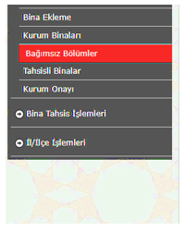
Bu işlem tamamlandıktan sonra “Bağımsız Bölümler” butonuna tıklayacak.

Slide 17
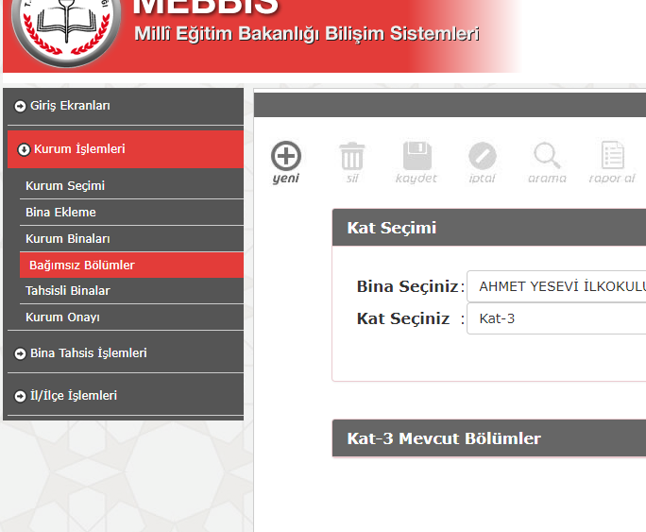
Burada bina ve katı seçip “(+) Yeni” ye tıklayacak.

Slide 18
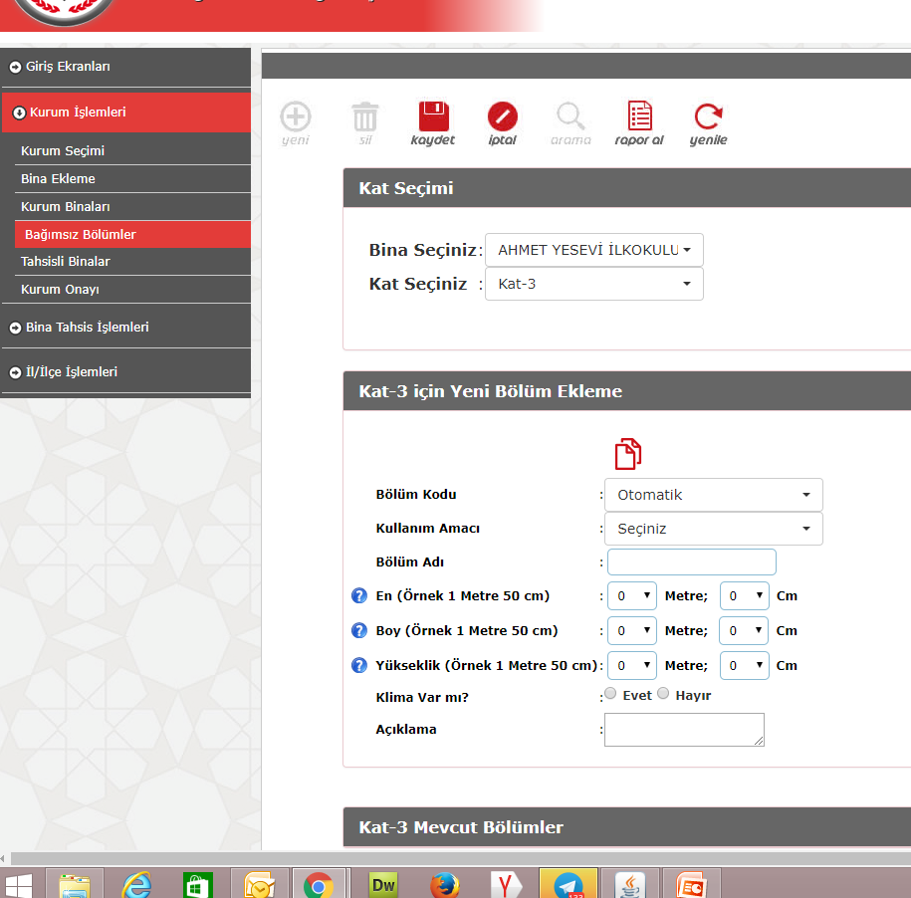
Her kat için “MEVCUT” durumdaki derslik ve derslik dışında kullanılan bölümlere ait bilgileri doğru bir şekilde girip “Kaydet” butonuna tıklayacak.
Dikkat! Bu bölümde okullar kullanım şekillerine göre bilgi gireceklerdir. Müteahhidin projesine göre giriş yapılmayacaktır. Örneğin eğer projede derslik olarak görünen kısmı siz derslik olarak değil derslik dışı bölüm olarak kullanıyorsanız kullandığınız şekilde bilgi girişi yapacaksınız.

Slide 19
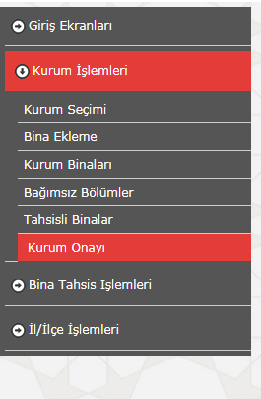
Tüm bina ve eklerinin her katındaki bağımsız bölümler sorunsuz bir şekilde girildikten sonra kurum tarafından onay verilmesi gerekmektedir. Bunun için “Kurum Onayı” butonuna tıklayarak kurum onayının verilmesi gerekmektedir.

Slide 20
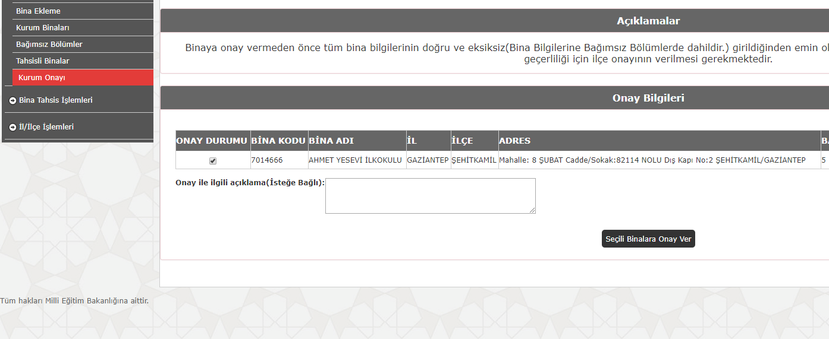
Tüm bina ve eklerinin her katındaki bağımsız bölümler sorunsuz bir şekilde girildiyse «Kurum Onayı» sekmesine basarak açtığımız ekranda tüm binalarınızın yanındaki onay kutucuğu işaretlenip “Seçilen Binalara Onay Ver” butonuna tıklayarak kurum onayının verilmesi gerekmektedir.

Slide 21
PEKİ,
KURUMLAR
BİNA BİLGİLERİ MODÜLÜNDE
TAHSİS İŞLEMLERİNİ
NASIL YAPACAK?

Slide 22
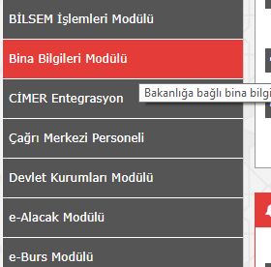
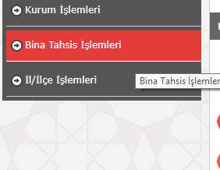
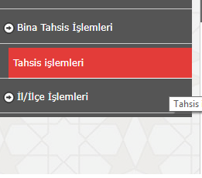
Bu işlemi binasını tahsis edecek olan bina sahibi kurum yapacaktır.
Tahsis işlemi için «Bina Bilgileri Modülü» nden «Bina Tahsis İşlemleri» sekmesine, oradan da «Tahsis İşlemleri» sekmesine tıklayınız.

Slide 23
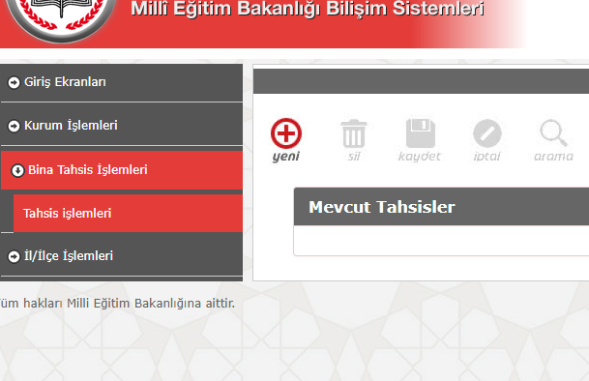
Açılan ekranda
«(+) Yeni» butonuna tıklayınız.

Slide 24
Daha sonra açılan ekran iki bölümden oluşmaktadır. Sağ tarafta ise binayı tahsis alacak olan kiracının seçimi için «Tahsis Kullanacak Kurum» kısmı yer almaktadır. Öncelikle buradan binanızı tahsis alacak olan kurumu seçip «Seç» butonuna basınız.
Ekranın solundaki «Tahsis Edilecek Alan» başlıklı olan taraf bina sahibine ait bilgileri içerir. Bu kısımdan ise kurumunuzun tahsis edeceğiniz binasını (ilgili kurumun birden fazla binası olabilir.) ve ilgili binadaki tahsis edeceğiniz katı seçiniz.

Slide 25
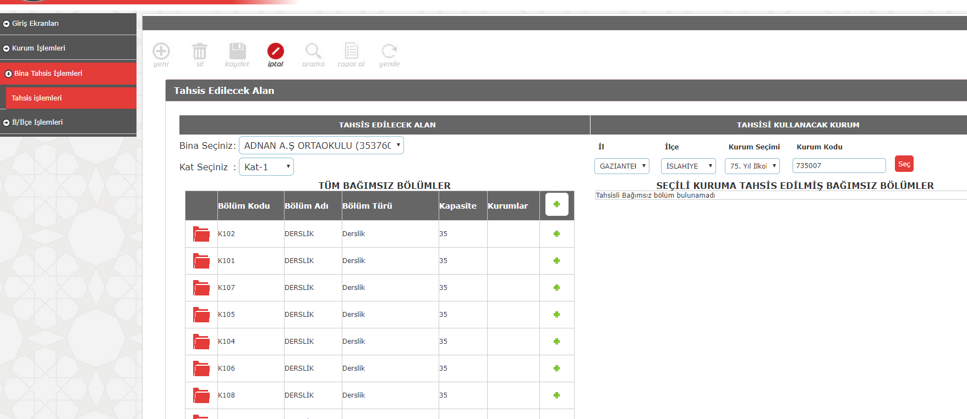
Tahsis edecek kurumu, tahsis edilecek olan bina ve katı seçince sizi iki bölüm karşılayacaktır. Ekranın sol tarafında seçtiğiniz katta bulunan derslik ve derslik dışı bölümler, ekranın sağ tarafında ise tahsis alacak olan kurumun bina sahibinden tahsis ettiği derslik ve derslik dışı bölümler.
Herhangi bir bölümü tahsise vermek için ilgili bölümün yanındaki « yeşil renkli (+) işareti» ne dokunmanız yeterli olacaktır. Böylece o bölüm seçilen kuruma tahsis edilmiş olacak ve sol taraf ekranda belirecektir.

Slide 26
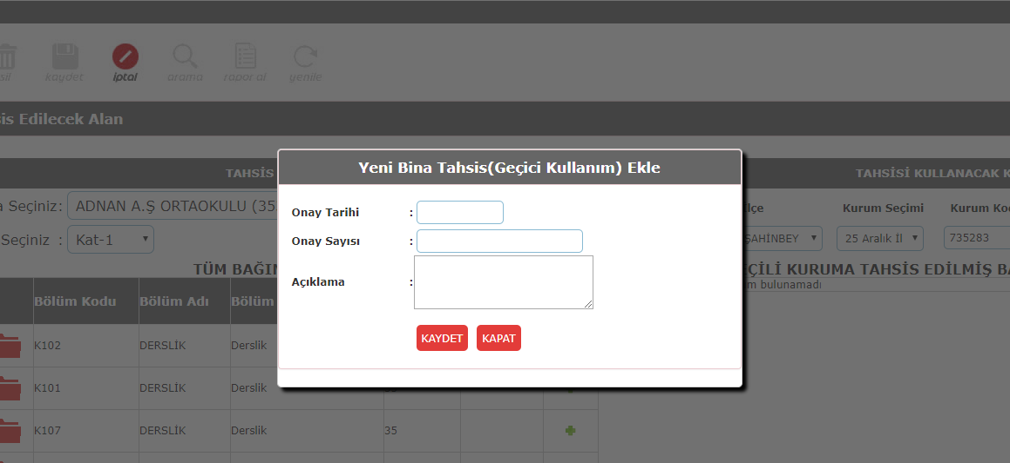
Yalnızca ilk tahsis işleminde sistem sizden «Onay Tarihi» ve «Onay Sayısı» isteyecektir. Bu bölüme daha önce ilgili okul için yaptığınız tahsis onayının tarih ve sayısını giriniz ve «Kaydet» deyiniz. Açıklama kısmına herhangi bir işlem yapmanıza gerek yoktur. Bu işlem sadece ilk derslik veya bölüm tahsisinde istenecektir. Diğer derslik veya bölümlerde (+) işaretine bastığınızda böyle bir uyarı gelmeyecektir. Bu kısmı doldurmak zorunludur.

Slide 27
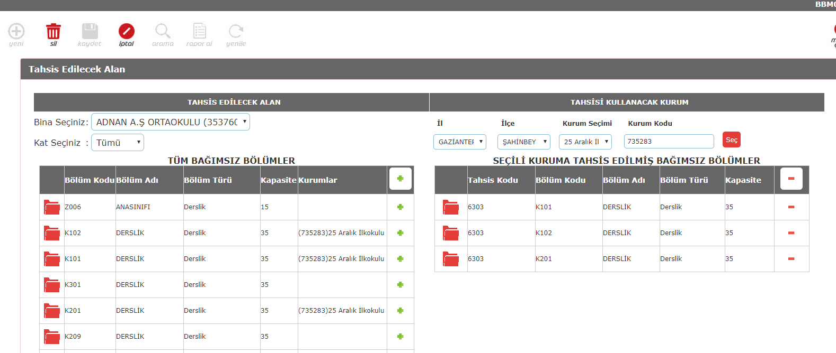
Bu resimde örnek olarak «Adnan A.Ş Ortaokulu» nun bazı dersliklerini «25 Aralık İlkokulu» na tahsis ettik. Görüldüğü gibi sol tarafta bina sahibi okulun derslikleri görülürken sağda tahsis edilen derslikler yer almaktadır. Tahsis edilen dersliklerin yanındaki «kırmızı renkli (-) eksi işareti» ne tıklayarak o derslik veya bölümü tahsis etmekten vazgeçebilirsiniz. Eğer ilgili okulun tamamını kullanıyorsanız veya o okulla ikili öğretim yaptığınızdan tüm binayı kullanmak zorundaysanız bina ve katı seçtikten sonra sol tarafta başlık satırındaki «yeşil renkli (+) artı işareti» ne tıklayarak tüm katı tek tek uğraşmadan kolaylıkla tahsis edebilirsiniz. Eğer tahsis durumunuz sonlandıysa ve tahsis işleminden vazgeçtiyseniz bu kez sağ taraftaki başlık kısmında bulunan «kırmızı renkli (-) eksi işareti» ne tıklayarak tüm katı tahsis etmekten vazgeçebilirsiniz.

Slide 28
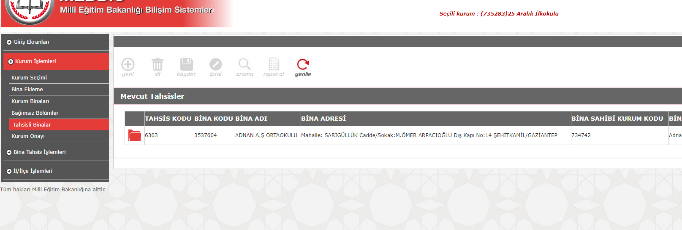
Eğer işlemleri doğru yaptıysanız, binayı, katı, derslikleri veya derslik dışı bölümleri tahsis eden kurumun «Bina Bilgileri Modülü» ndeki «Kurum İşlemleri» menüsü altında bulunan «Tahsisli Binalar» sekmesine tıkladığınızda tahsis edilen kuruma ait kırmızı renkli klasörün geldiğini göreceksiniz. Bu klasöre tıkladığınızda binasını tahsis ettiğiniz kurumun hangi bölümlerini tahsis ettiğinize dair bilgiye ulaşabileceksiniz.

Slide 29
BU İŞLEMLERDEN SONRA SIRADA NE VAR?

Slide 30
Kurumlar işlemlerini tamamlayıp «Kurum Onayı» kısmından tüm binaları için kurum onaylarını verdikten sonra, bağlı bulundukları ilçe milli eğitim müdürlüklerindeki sorumlu birimlere (ilçe MEBBİS birimleri), işlemi tamamladığına dair, bildirimde bulunacaklardır.
ilçe milli eğitim müdürlüklerindeki sorumlu birimler (ilçe MEBBİS birimleri) ise, öncelikle «Bina Bilgileri Modülü» nde ilçe onayını vererek bu modülün işleminin tamamlanmasını sağlayacaktır.
Daha sonra kurumun adresinin «Devlet Kurumları Modülü» nde de güncellenmesi için bizlere oluşturduğumuz «Whatsapp Grubu» üzerinden toplu halde bildirimde bulunacaklar.

Slide 31
Şu ana kadar anlatılan kısımlar, «Bina Bilgileri Modülü» ne hiç giriş yapmayan hatalı giriş yapıp onay vermeyen veya hatalı giriş yapıp yeniden giriş yapmak zorunda kalan okul müdürlerimize rehberlik etmesi için hazırlanmıştı.
Eğer tüm işlemleri başarıyla yaptıysanız, «Bina Bilgileri Modülü» nde kurum ve ilçe onayınız tamamlandıysa, Bina Bilgileri Modülü’ndeki adresinizde ve «Bina Bilgileri Modülü» ndeki diğer bilgilerinizde hata yoksa bağlı bulunduğunuz ilçede Strateji Bölüm Şefleri ile irtibata geçerek,
«Bina Bilgileri Modülü’mdeki adresim doğrudur. Kurum ve İlçe onayım verilmiştir. Devlet Kurumları Modülü’ndeki adresimin Bina Bilgileri Modülü’ndeki adresime göre güncellenmesini istiyorum» diyerek bildirimde bulununuz.
Talebiniz ilçeler tarafından kayıt altına alınacaktır. Ancak yoğunluktan dolayı ilçeler gelen talepleri toplu halde (10’lu veya 5’li gruplar) il milli eğitim müdürlüğü personellerine Whatsapp grubumuz üzerinden bildireceklerdir.
Eğer il milli eğitim personellerince Devlet Kurumları Modülü için yapılan ve «Adres Kodu Giriş» sekmesinde açılan ekrandaki düzeltme esnasında «İç Kapı No» kısmı çıkmadığı zaman adres kaydı yapılamayacağından kurumların ilgili belediyelere başvurarak adresini düzeltmesi ve «İç Kapı Numarası» istemesi gerekmektedir.

Slide 32
ÇOK ÖNEMLİ UYARILAR!!!
İl Millî Eğitim Müdürlüğü personeli olarak, Devlet Kurumları Modülü’nde değişiklik yapma yetkisi MEBBİS Yöneticisi Ender Gürbüz ve ve Strateji Geliştirme (İstatistik) Şefi Ahmet ÇEVİK’tedir.
Yalnızca MEİS girişleri dolayısıyla oluşturduğumuz Whatsapp grubu üzerinden gelen değişiklik bildirimleri dikkate alınacaktır.
OKULLAR TARAFINDAN DOĞRUDAN İL MİLLİ EĞİTİM MÜDÜRLÜĞÜ ÇALIŞANLARI ENDER GÜRBÜZ VE AHMET ÇEVİK’ E YAPILAN DEĞİŞİKLİK BİLDİRİMLERİ –İLÇELER GRUP ÜZERİNDEN YAZMADAN ARAMIŞ OLSALAR VEYA İLE GELSELER DAHİ- DİKKATE ALINMAYACAK VE İŞLEM YAPILMAYACAKTIR.
SADECE WHATSAPP GRUBU ÜZERİNDEN TOPLU HALDE GÖNDERİLEN DEĞİŞİKLİK BİLDİRİMLERİ DİKKATE ALINACAKTIR.

Slide 33
ÇOK ÖNEMLİ UYARILAR!!!
İl Millî Eğitim Müdürlüğü’nde Ender Gürbüz ve Ahmet ÇEVİK tarafından yalnızca Devlet Kurumları Modülü’nde değişiklik yapma yetkisi bulunmaktadır. Bunun dışındaki tüm sorunlarınız için bağlı bulunduğunuz ilçelerde görevli mebbis birimlerini veya strateji birimlerini aramanız gerekmektedir. Aksi takdirde sorularınıza cevap alamayacaksınız.
Bazı ilçelerdeki arkadaşlar işin kolayına kaçmak amaçlı ilimizdeki mebbis yöneticisi ve ilgilenen arkadaşların cep telefonunu kurumlara vermiş, bu nedenle kişisel sorunlardan iş yapamaz hale geldik. Hiçbir surette kayıtlı olsun olmasın yukarıda belirttiğimiz hususlar haricinde kimsenin telefonuna mesajına cevap verilmeyecektir.

Slide 34
ÇOK ÖNEMLİ UYARILAR!!!
«Bina Bilgileri Modülü» ve «Devlet Kurumları Modülü» kısımları tamamlandıktan sonra son olarak 2018-2019 MEİS veri girişlerinin de «Bina Bilgileri Modülü» ne uyumlu bir şekilde girilmesi gerekmektedir. Yani «Bina Bilgileri Modülü» ne ayrı derslik sayısı «MEİS» modülüne ayrı derslik sayısı girilmemesi gerekmektedir.
Yapılan iş her ne kadar zulüm gibi görünse de MEB’in yayımladığı 2023 Eğitim Vizyonu’na uyum kapsamında son derece hayatı önem arz etmektedir.
Yapılacak hata sadece okulları değil ilçeyi, ili, hatta geniş çapta ülkeyi dahi etkilemekte olduğundan mümkün olduğunca girişlerin zamanında, dikkatli ve eksiksiz bir biçimde tamamlanması gerekmektedir.
HAZIRLADIĞIMIZ BU SUNUMU SONUNA KADAR DİKKATLİCE OKUYUP BU DOĞRULTU DA İŞLEM YAPACAĞINIZI ÜMİT EDEREK HEPİNİZE KOLAYLIKLAR VE BAŞARILAR DİLİYORUM

Slide 35
Mehmet Ali TİRYAKİOĞLU
İl Milli Eğitim Müdür Yardımcısı
Ender GÜRBÜZ
İl Milli Eğitim Müdürlüğü
MEBBİS Yöneticisi
Ahmet ÇEVİK
İl Milli Eğitim Müdürlüğü
Strateji Geliştirme-1 (İstatistik) Şefi
TEŞEKKÜR EDERİZ.

